Slide 2
SOMMAIRE
IDEE COMPOST
BACS DE TRI A DECHETS
RECUPERATION D’EAU DE PLUIE
REPAS ZERO DECHETS
AFFICHES

Slide 3
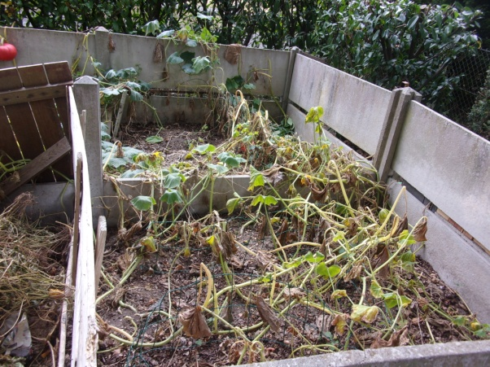
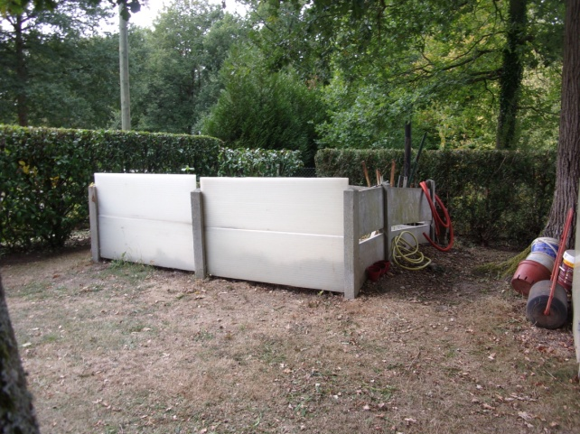
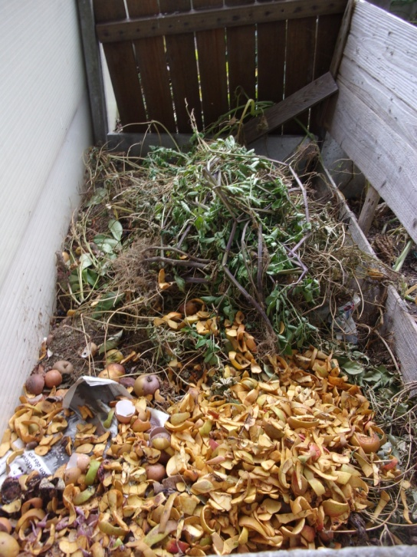
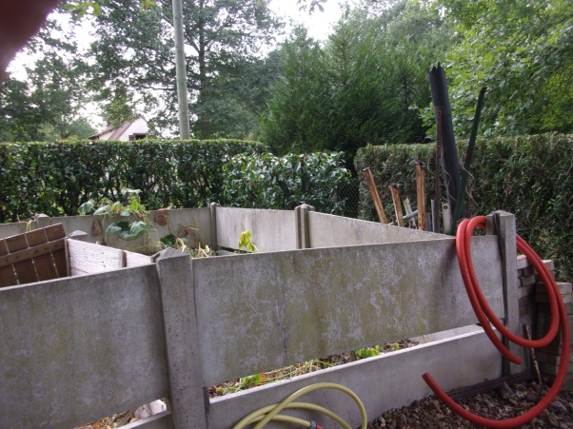
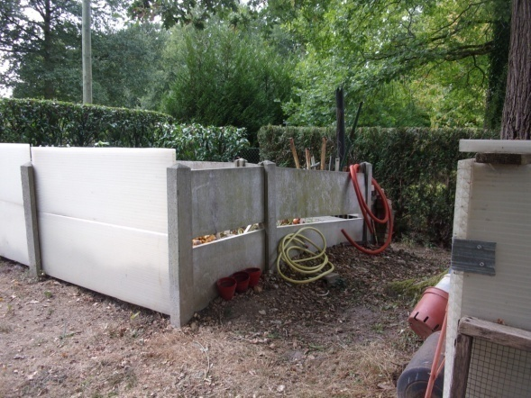
LE COMPOST
Le compost permet écologiquement de faire pousser des plantes ou tout simplement enrichir la terre de son jardin. C’est une solution qui pourrait-être complémentaire à la « boite à poule »de Mme Faure.

Slide 4
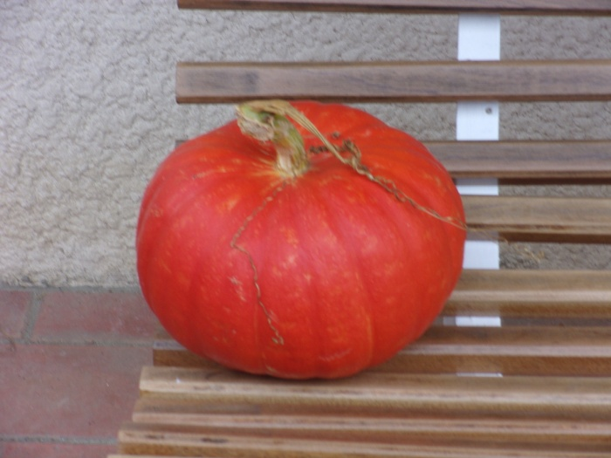
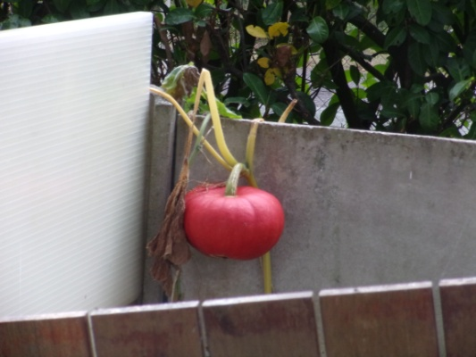
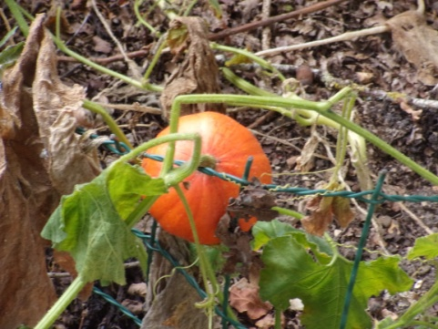
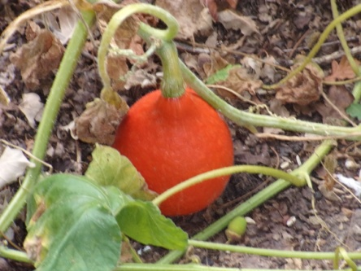
Mon papi lui il en profite. Voilà le résultat!

Slide 5
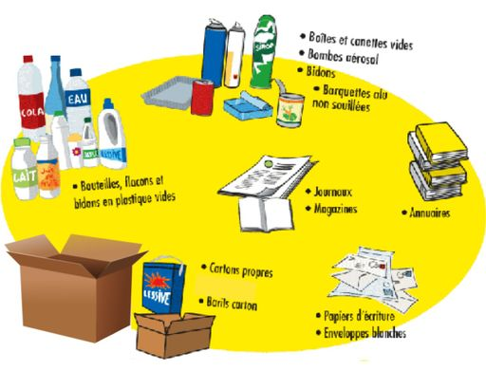
BACS DE TRI A DECHETS

Slide 6
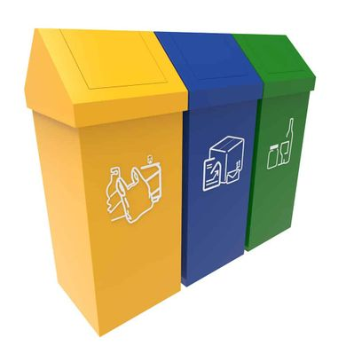
BACS DE TRI A DECHETS
Voici un exemple de poubelles de tri sélectif dans un entreprise
de la ville d’Herblay

Slide 7
RECUPERATION D’EAU DE PLUIE
Cette solution écolo utilisé déjà par plusieurs grandes marques
permettrai à la fois de soulager les finances de l’école et d’éviter
de gaspiller de l’eau potable pour l’alimentation de l’eau des W.C.

Slide 8
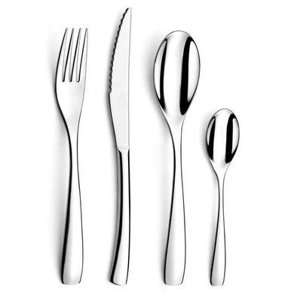
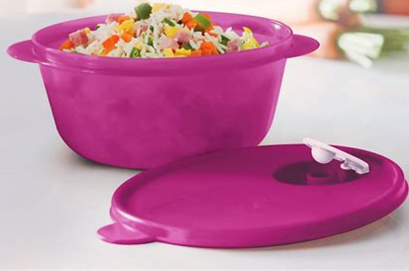
REPAS ZERO DECHETS
Pour faire un repas zéro déchets, rien de plus simple que de ne plus acheter de plats préparés et de privilégier les ustensiles à usages multiples plutôt que d’autres à usage unique.

Slide 9
AFFICHES PREVENTIVES
Je propose aussi de mettre partout dans l’école des affiches préventives contre le gaspillage à des endroits stratégiques (poubelle, robinet, cantine,…) afin de limiter celui-ci.

